Slide 1

Принципи партнерства як взаємна зацікавленість суб’єктів освітнього процесу відповідно до їх майбутніх потреб у досягненні високої якості освітнього процесу

Slide 2
Принципи партнерства
Довіра
Доброзичливість,
позитивне ставлення
Рівність сторін
Гнучкість
Інноваційність
Обов’язкове виконання домовленостей

Slide 3
Принципи партнерства
№ з/п | Питання | (сильні сторони) | - (слабкі сторони)
 | Як ви оцінюєте рівень партнерських відносин між здобувачами освіти та викладачами коледжу? | + середній (62,5 %), високий (33,9%) | - низький ( 3,6 %, 6 ст.)
2. | Чи відчуваєте ви повагу з боку викладачів ? | + завжди (44,9%), інколи (45,5 %) | - рідко ( 8,4% ,14 ст.) , ніколи (1,2 %, 2)
3. | Чи відчуваєте ви свою залученість у прийнятті рішень щодо навчального процесу? | + активно залучені (22,6%); частково (65,5%) | - зовсім не залучені 11,9%
4. | Чи відчуваєте ви, що вашу думку враховують під час навчального процесу? | + інколи (58,9%), завжди (35,1%) | ніколи (6%)
5. | Чи можете ви відкрито звернутися до викладача зі своїми ідеями, пропозиціями чи проблемами? | + так (46,4%), не завжди (48,2%) | - не звератаються (9,5%)

Slide 4
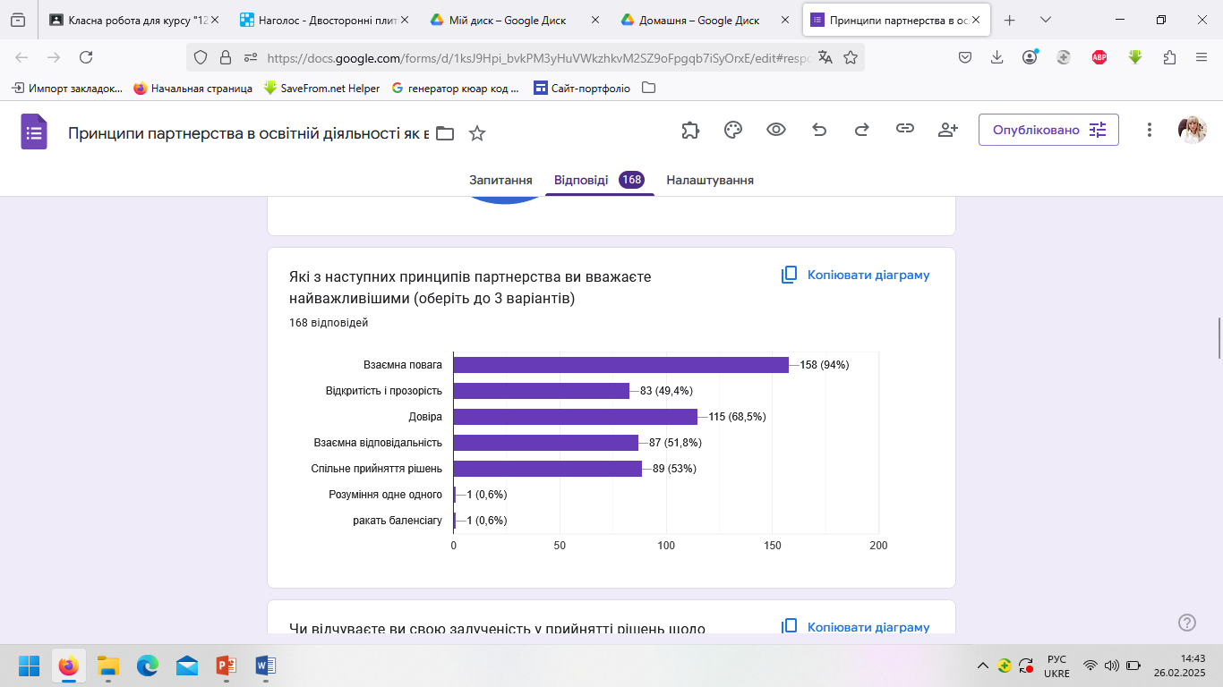
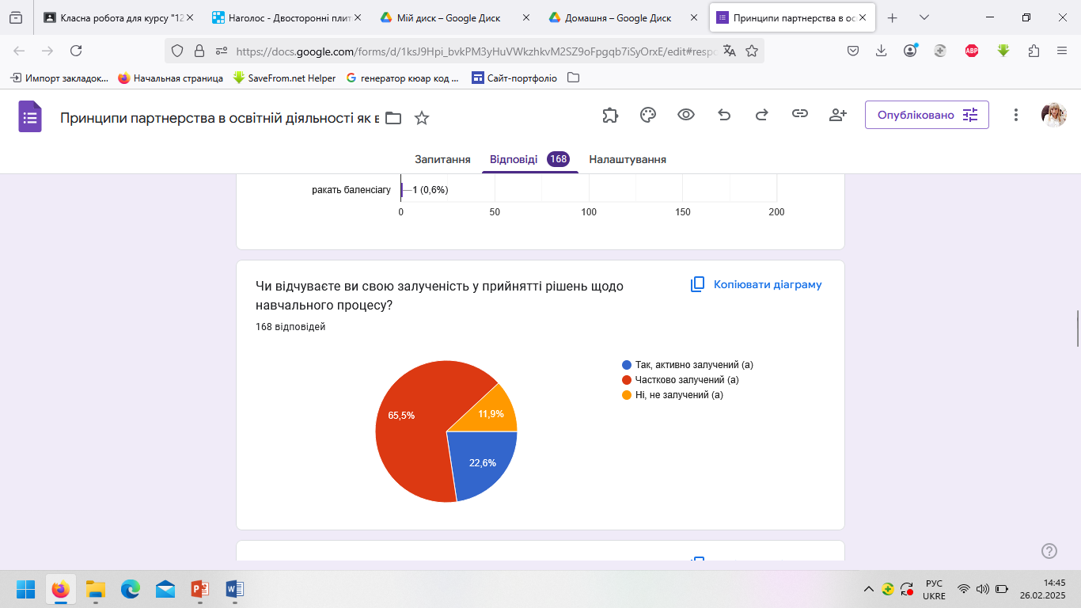
Що покращити?
Психологічно підтримувати, не осуджувати за помилки;
Давати можливість завершити думку, навіть якщо вона хибна;
Виконувати більше завдань, пов'язаних із підготовкою до НМТ;
Враховувати те, що ми дорослі, й маємо свою думку.
Не бути надто добрими до студентів!
Прислухатися до думки студентів.

Slide 5
Аналіз успішності здобувачів освіти відділення «Початкова освіта» за результатами навчання
І півріччя 2024/2025 н. р.
Контингент
Якісний показник
Абсолютна успішність
Відвідування
245
70,5 %
100 %
90 %

Slide 6
Аналіз успішності здобувачів освіти І курсу
Якісний показник
(79,5 %)
111 (85,1%)
112 (74%)
245
70,5 %
100 %
90 %

Slide 7
245
70,5 %
100 %
90 %

Slide 8
Аналіз успішності здобувачів освіти І курсу
Середній бал
(8,0)
111 (8,2)
112 (7,8)
245
70,5 %
100 %
90 %

Slide 9
Аналіз успішності здобувачів освіти І курсу
Кількість відмінників
Кількість здобувачів освіти з 1-2 «4» (7-9 б)
Кількість здобувачів освіти з 1-2 «3» (4-6 б)
245
1
70,5 %
4
100 %
90 %
10

Slide 10
Аналіз успішності здобувачів освіти І курсу
245
70,5 %
100 %
90 %

Slide 11
Аналіз успішності здобувачів освіти ІІ курсу
Якісний по казник (73,5 %)
121 (84,4%)
122 (70,7 %)
123 (65,4%)

Slide 12
245
70,5 %
100 %
90 %

Slide 13
Аналіз успішності здобувачів освіти ІІ курсу
Середній бал
(7,9)
121 (8,3)
122 (7,8)
123 (7,5)

Slide 14
Аналіз успішності здобувачів освіти ІІ курсу
Кількість відмінників
Кількість здобувачів освіти з 1-2 «4» (7-9 б)
Кількість здобувачів освіти з 1-2 «3» (4-6 б)
4
5
18

Slide 16
Аналіз успішності здобувачів освіти ІІІ курсу
Якісний показник (57,9%)
131 (62,8%)
132 (52,2%)
133 (57%)

Slide 18
Аналіз успішності здобувачів освіти ІІІ курсу
Середній бал
(3,7)
131 (3,9)
132 (3,7)
133 (3,6)

Slide 19
Аналіз успішності здобувачів освіти ІІІ курсу
Кількість відмінників
Кількість здобувачів освіти з 1-2 «4» (7-9 б)
Кількість здобувачів освіти з 1-2 «3» (4-6 б)
2
3
11

Slide 21
Аналіз успішності здобувачів освіти IV курсу
Якісний показник (73,7%)
141 (76,6%)
142 (66,7%)
143 (78%)

Slide 23
Аналіз успішності здобувачів освіти IV курсу
Середній бал
(4,1)
141 (4,1)
142 (4,0)
143 (4,3)

Slide 24
Аналіз успішності здобувачів освіти IV курсу
Кількість відмінників
Кількість здобувачів освіти з 1-2 «4» (7-9 б)
Кількість здобувачів освіти з 1-2 «3» (4-6 б)
10
2
8

